Slide 1
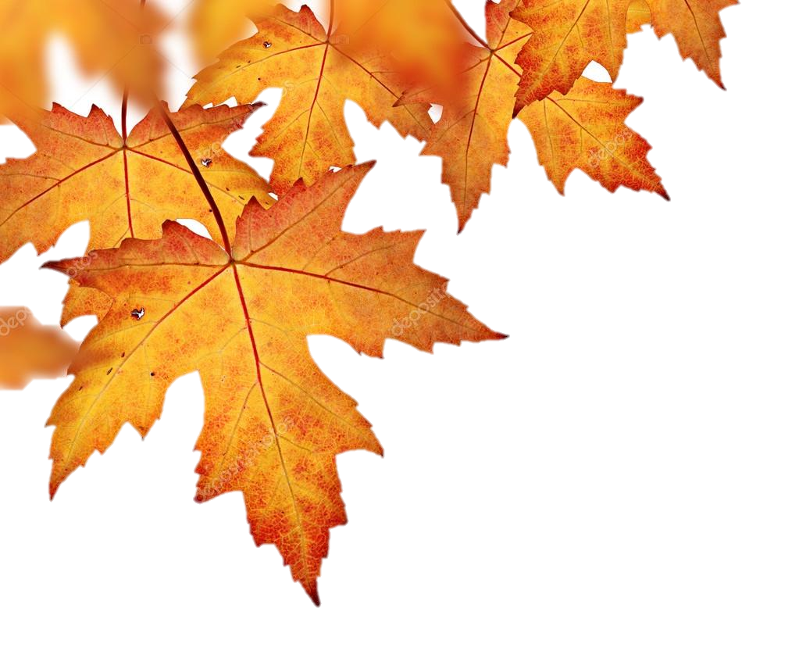
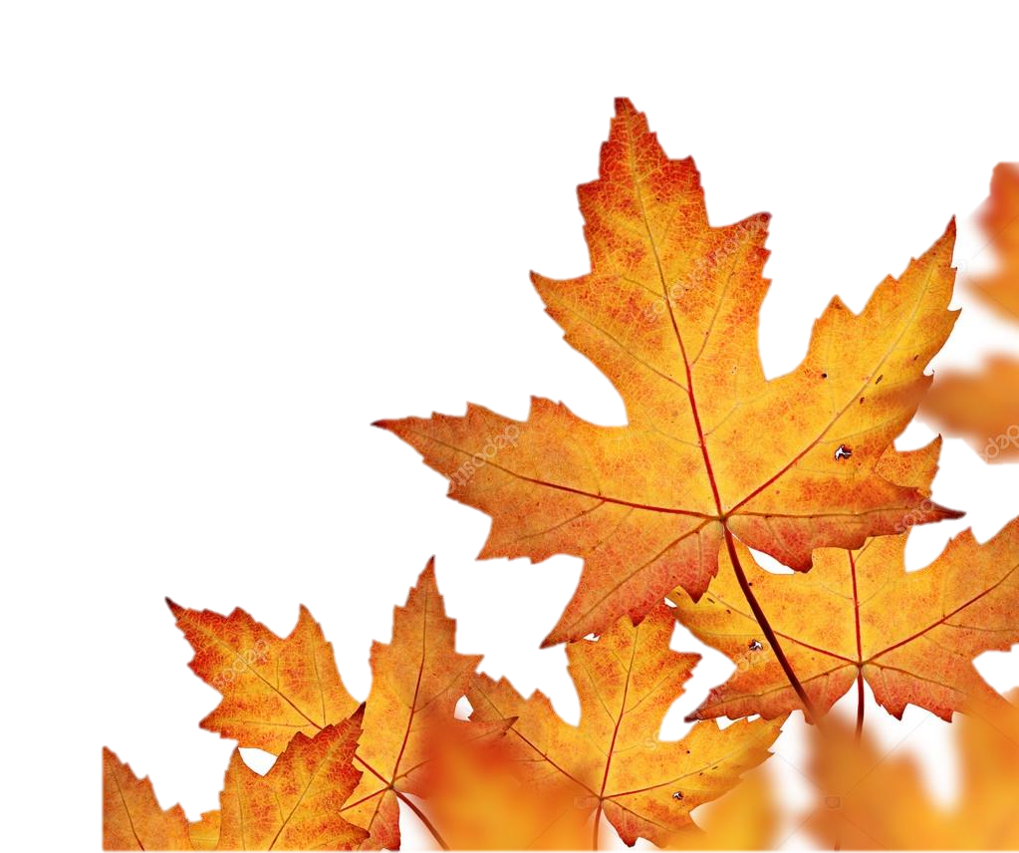
Геометрия листьев

Slide 2
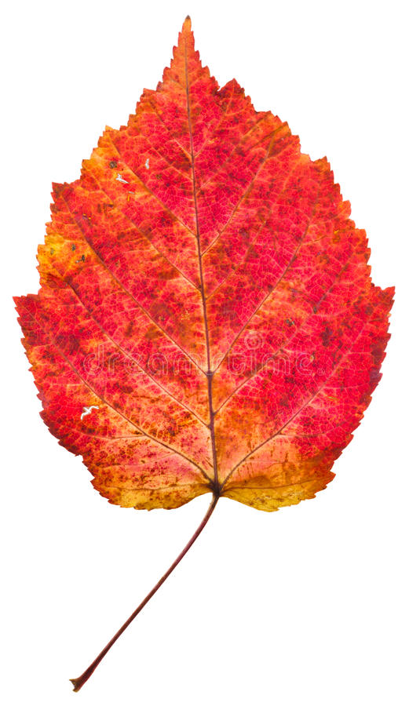
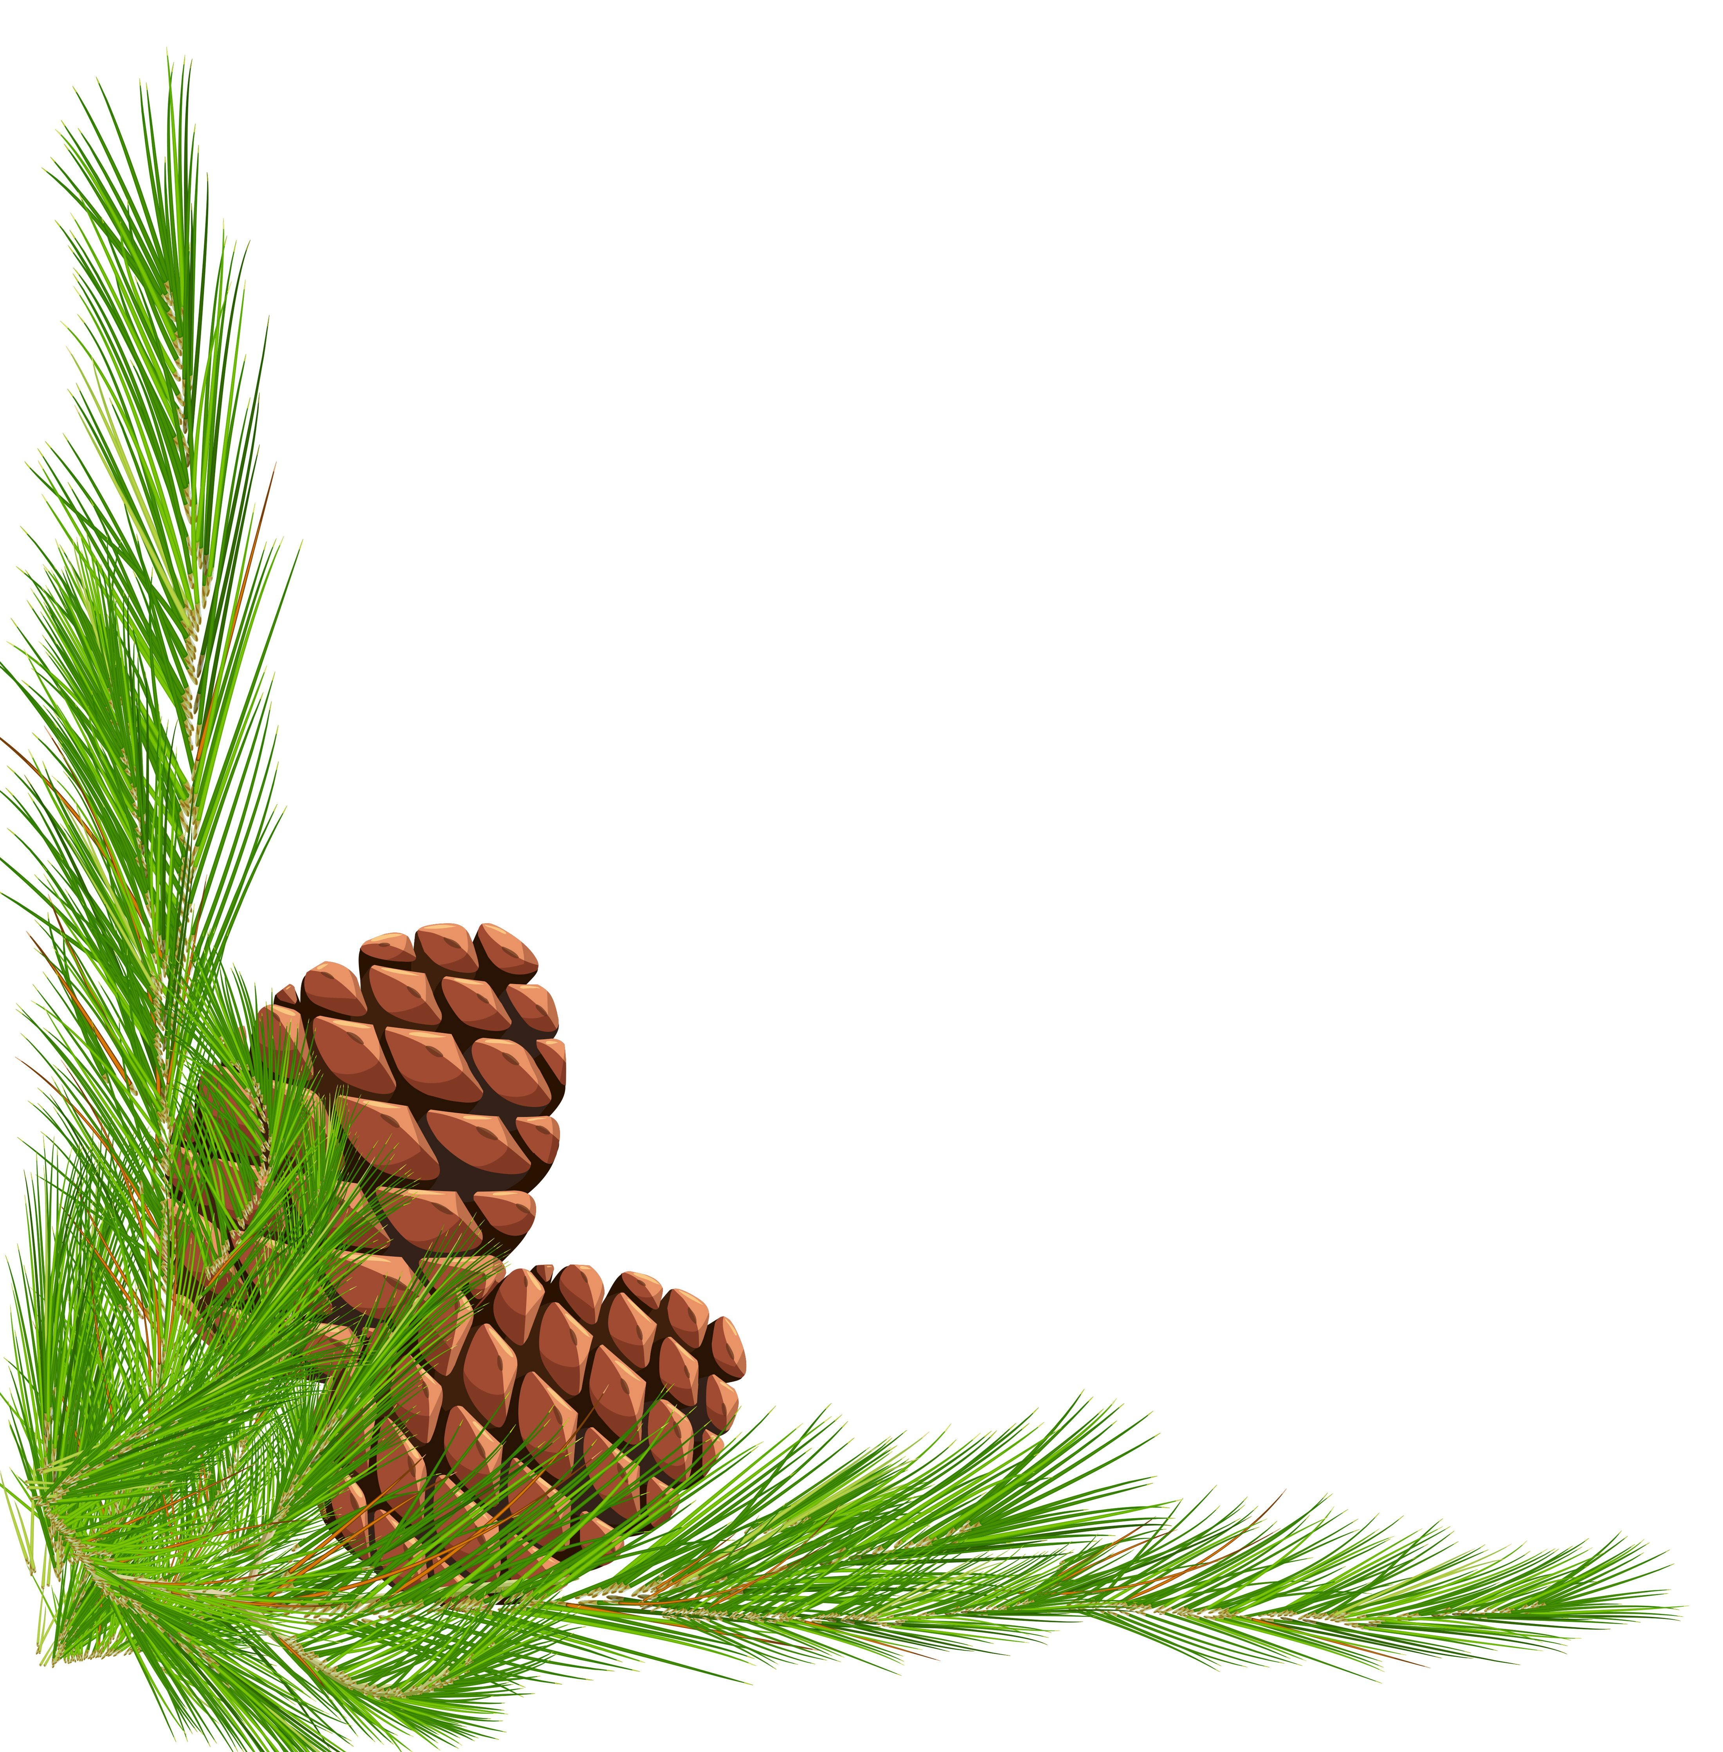
Лист осины

Slide 3
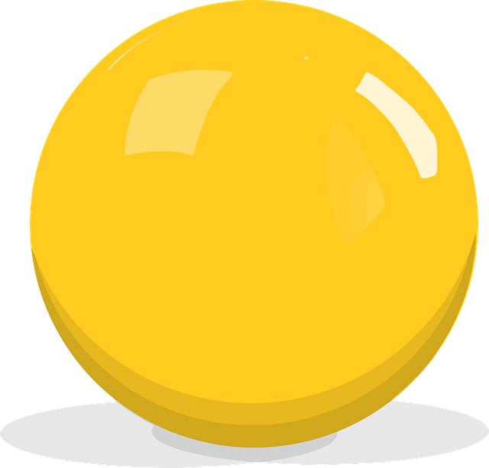
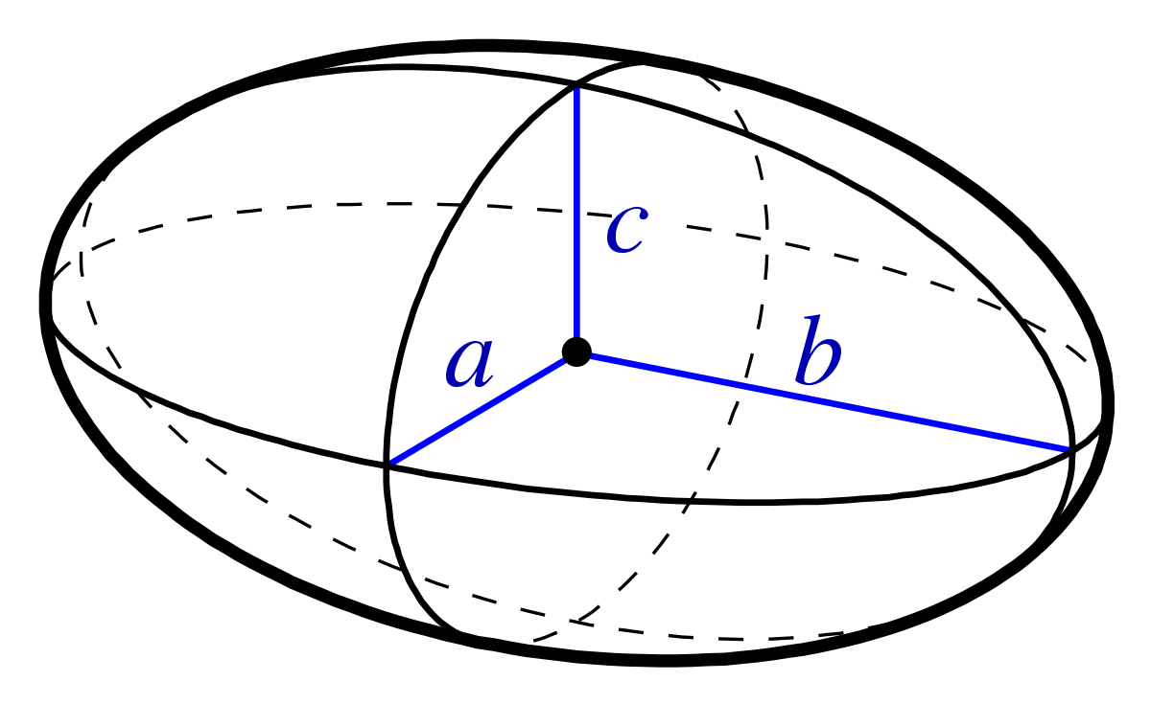
Круг
Овал
Шар
Эллипс

Slide 4
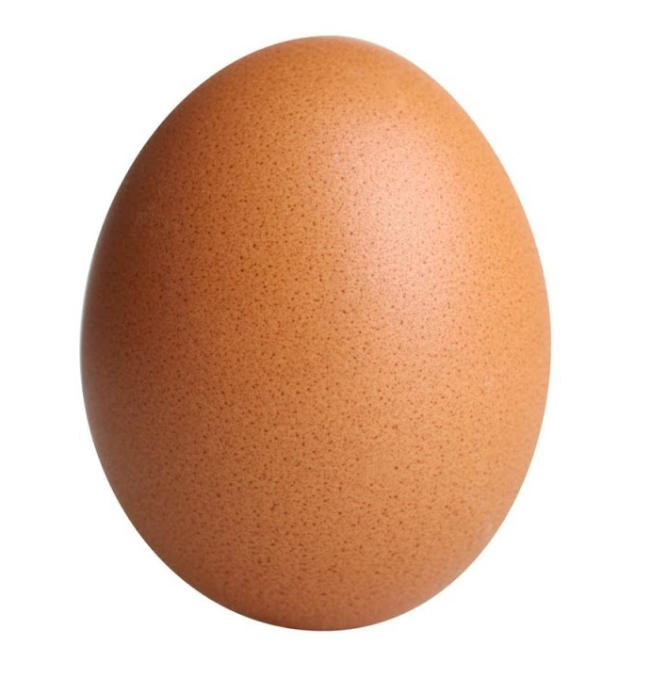
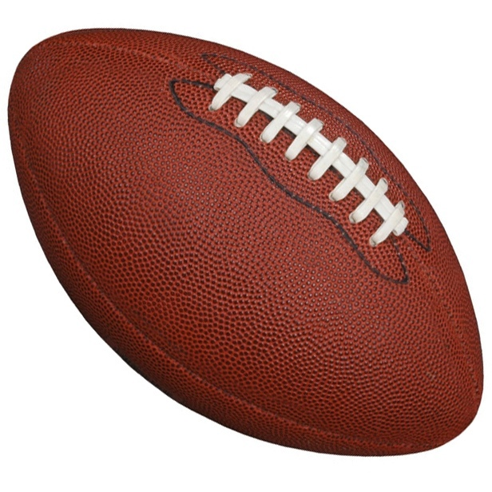
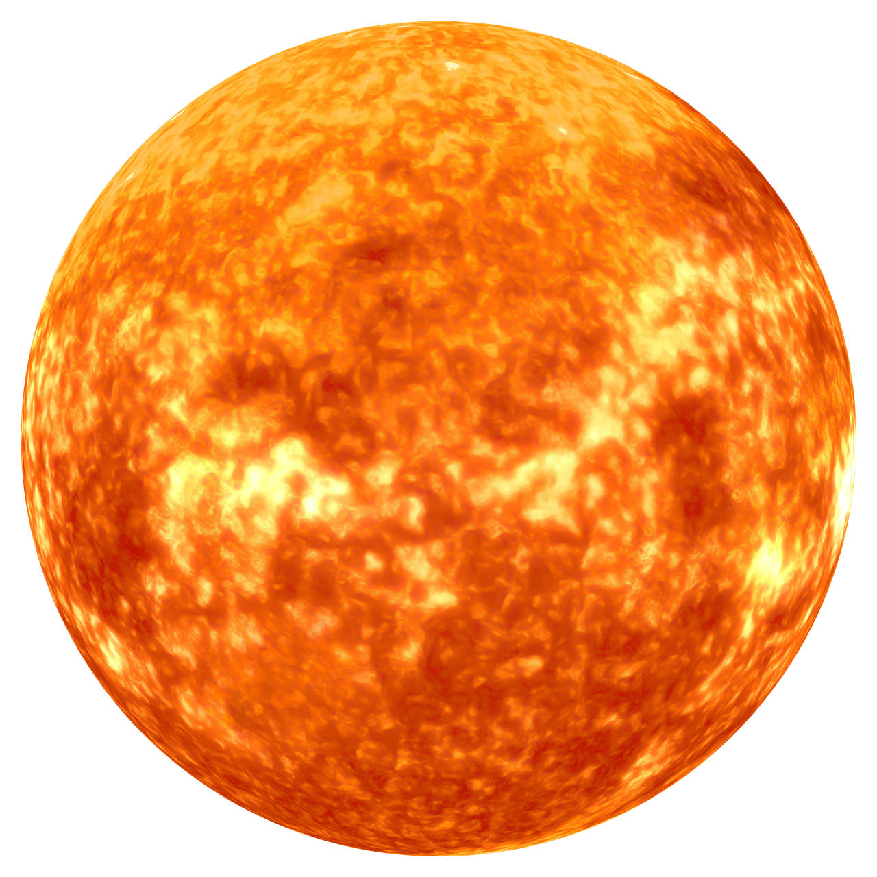
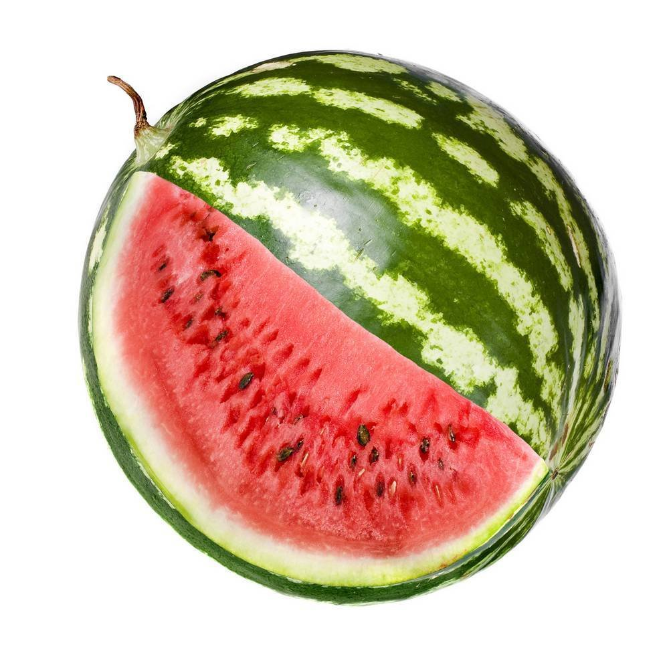
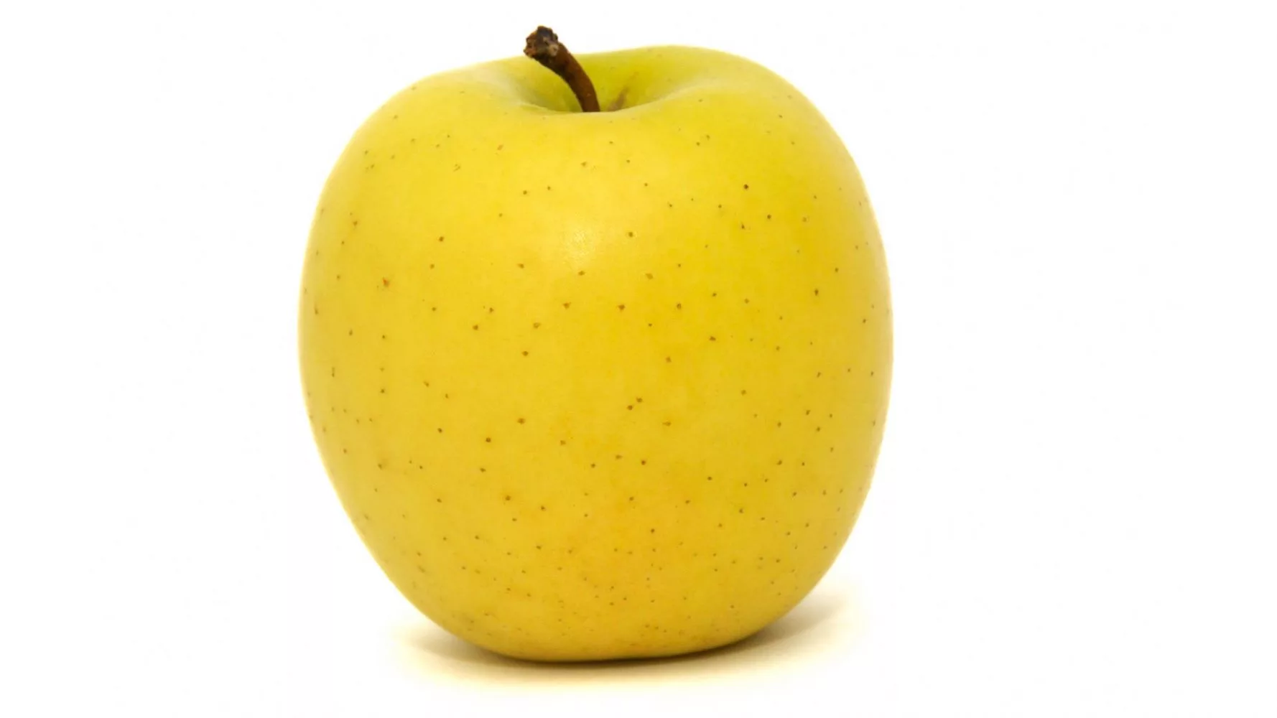
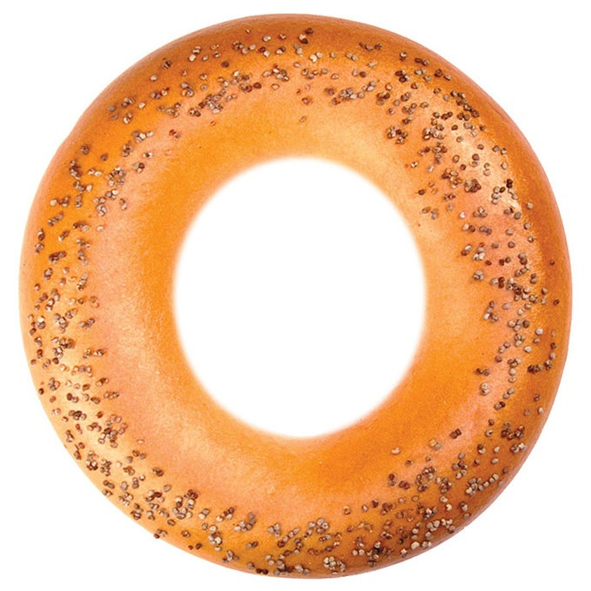
Яйцо
Мяч
Солнце
Арбуз
Яблоко
Бублик

Slide 5
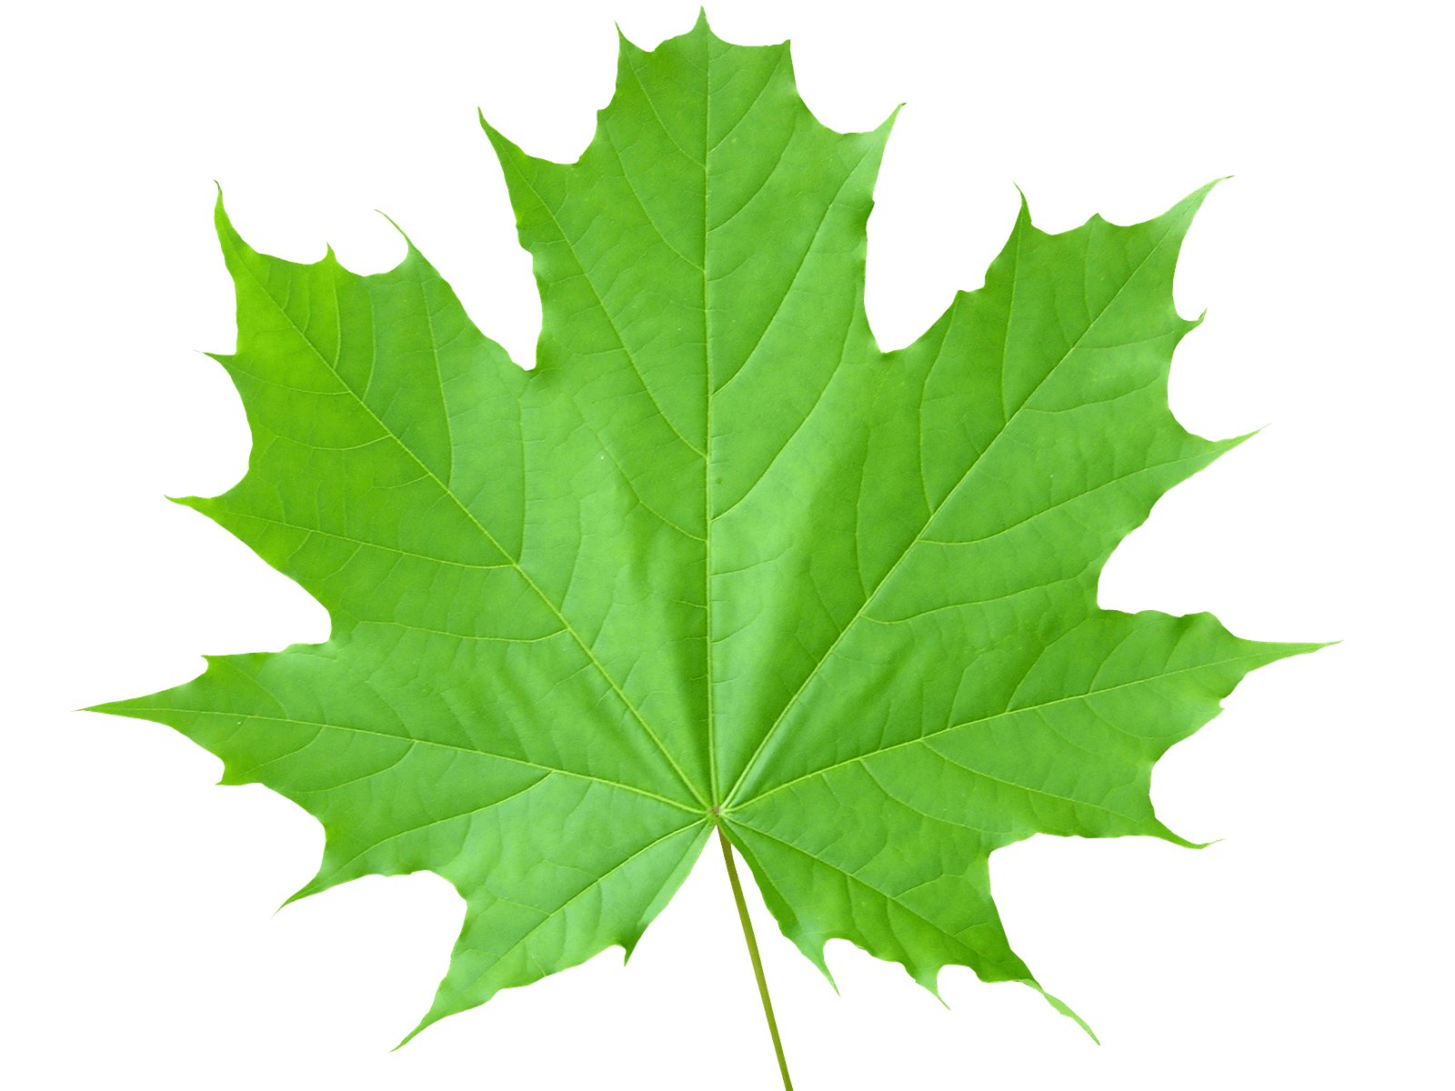
Кленовый лист

Slide 6
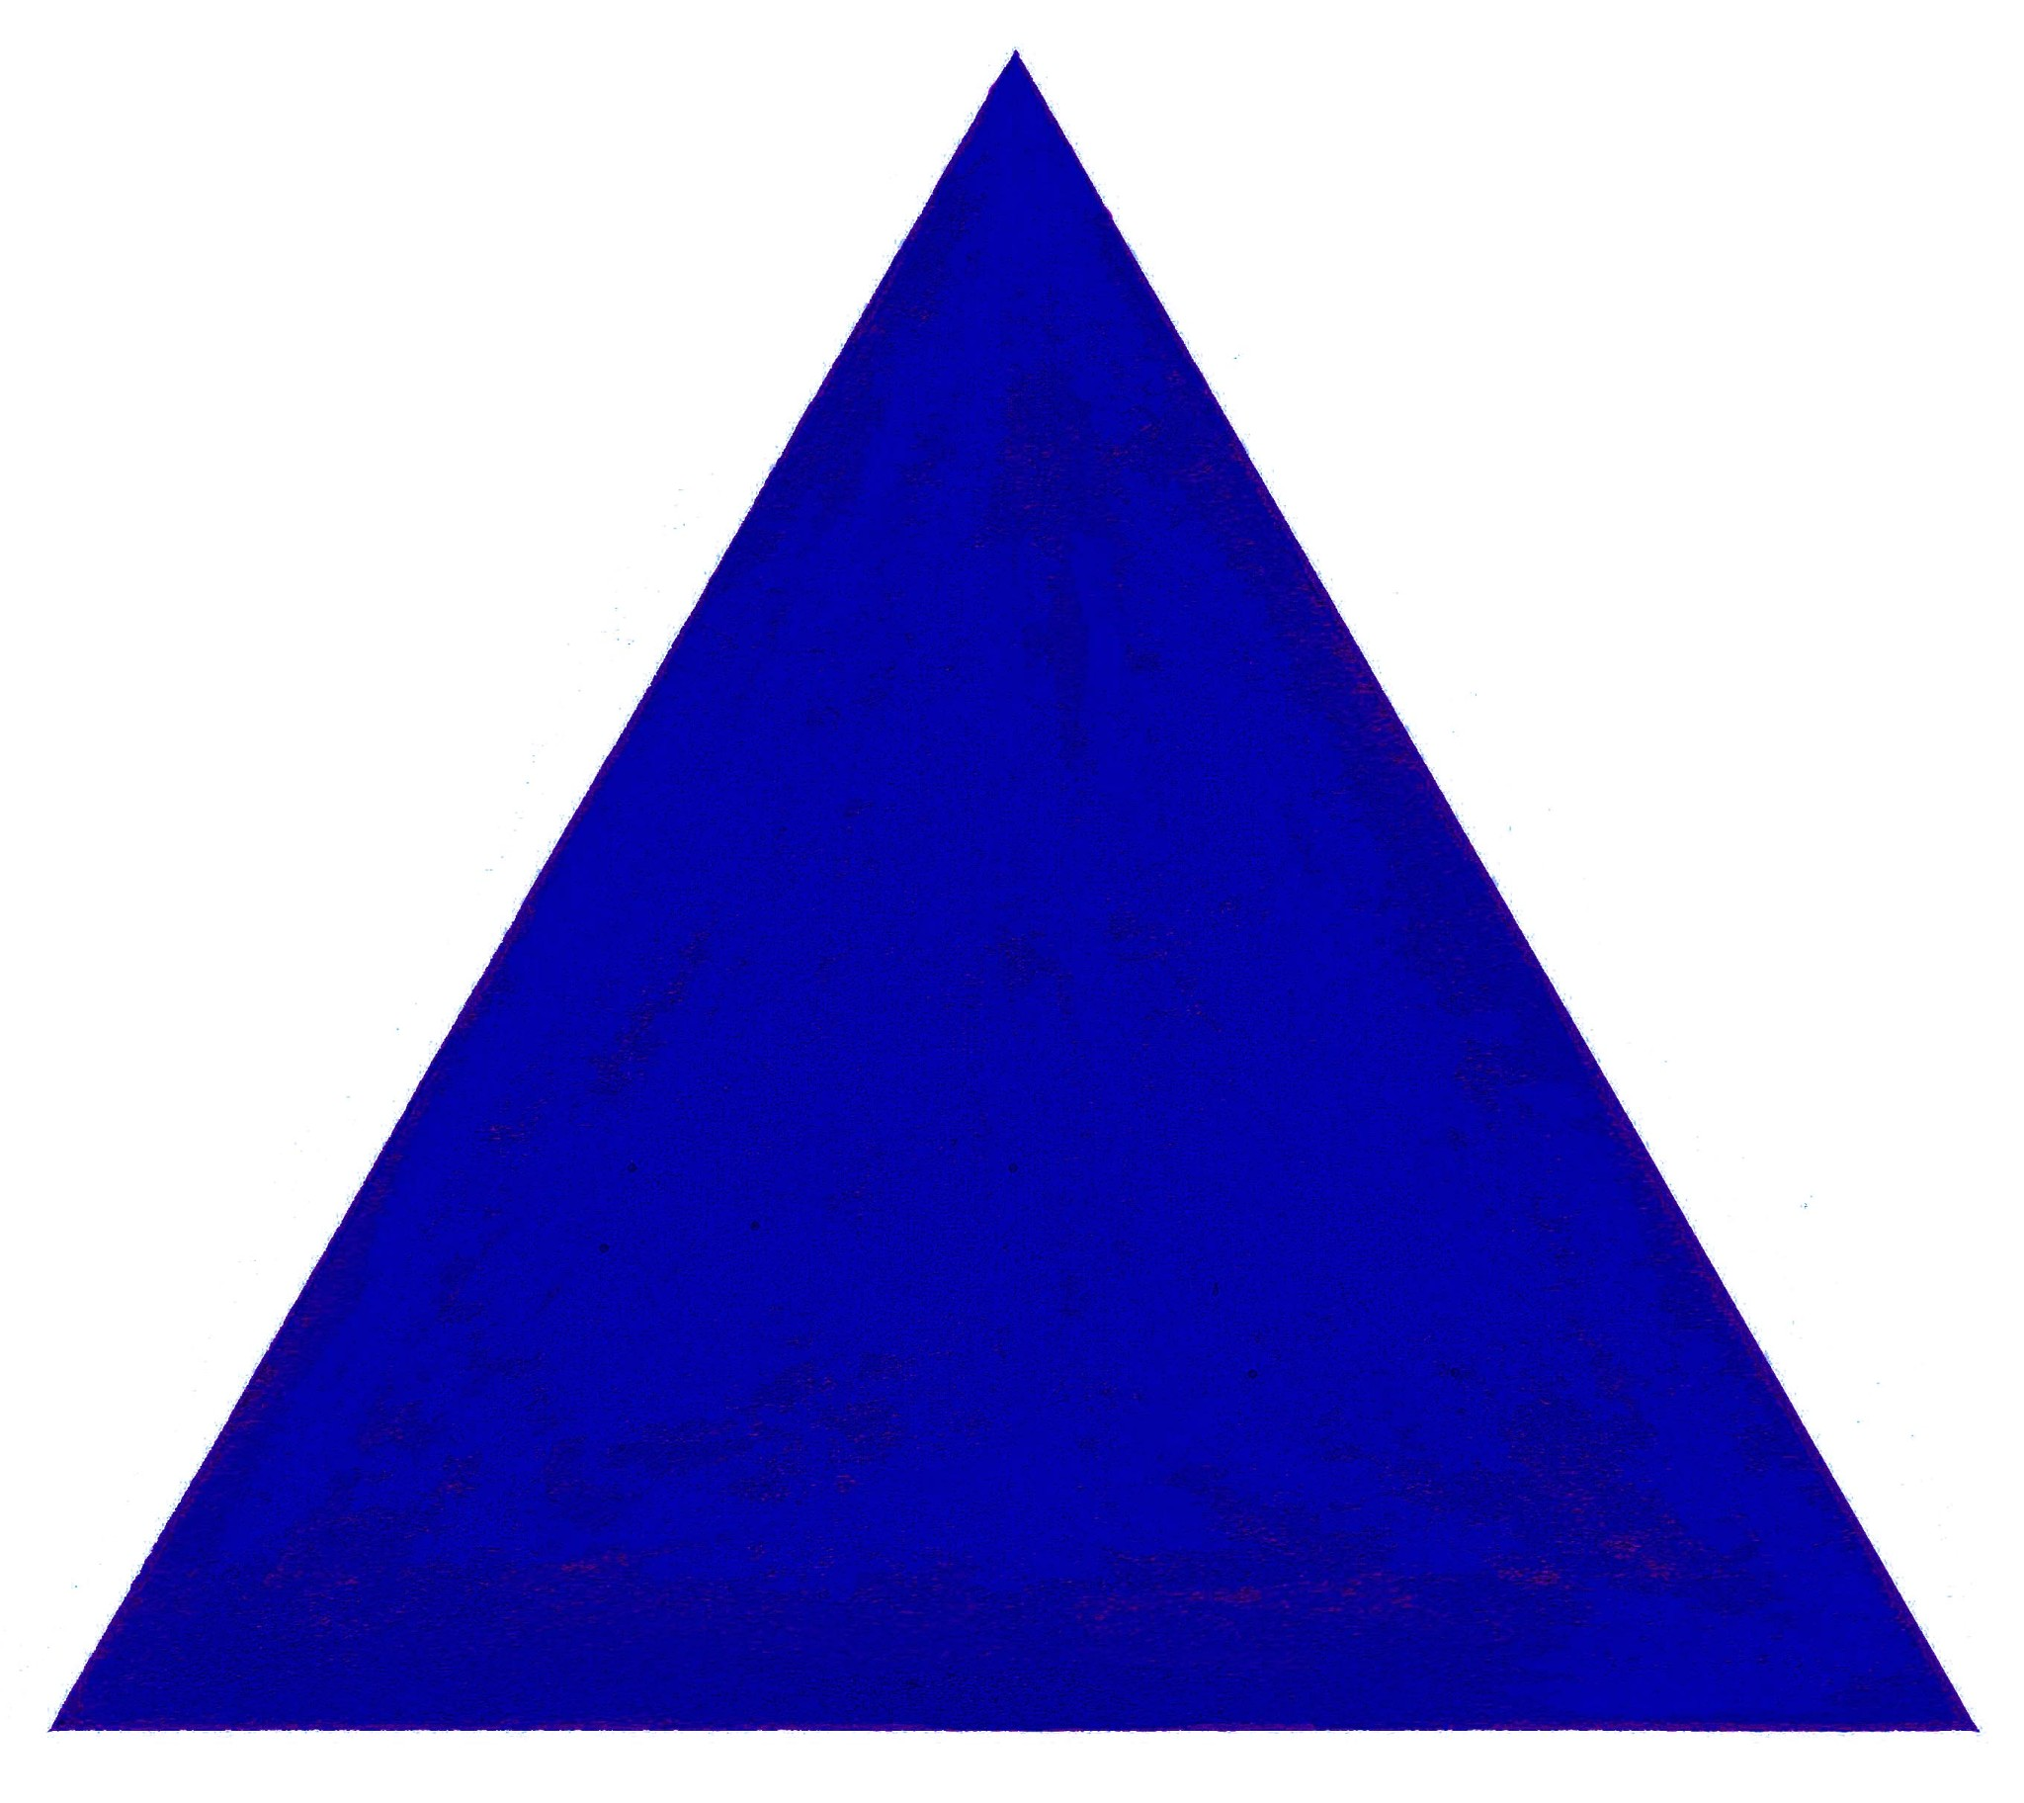
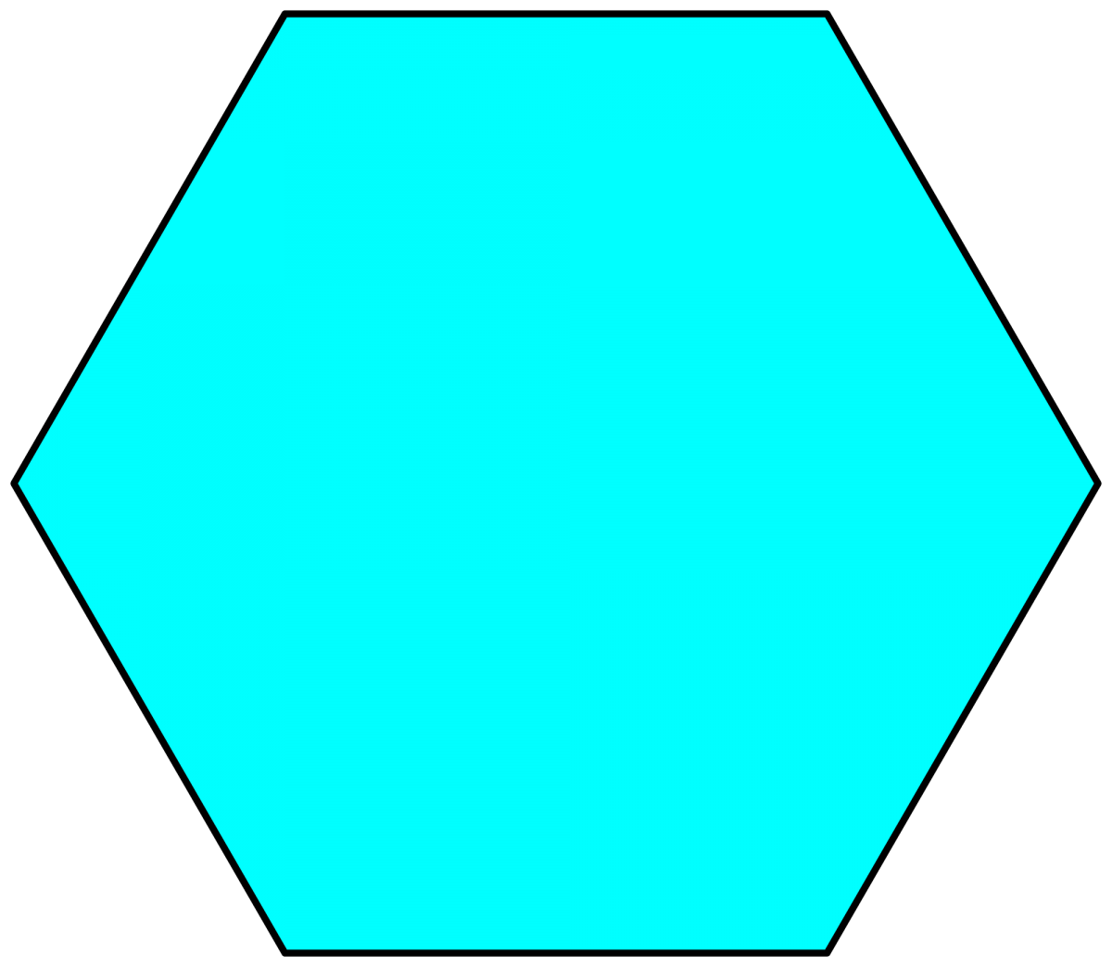
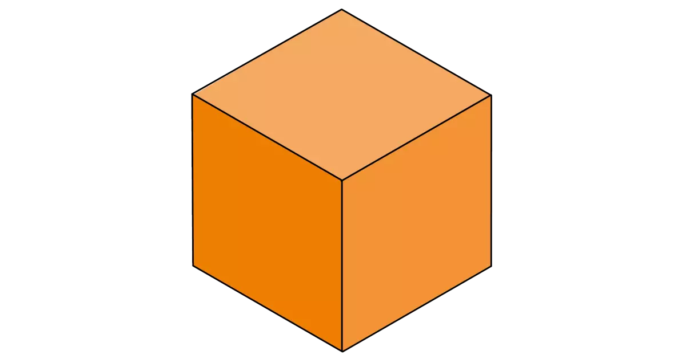
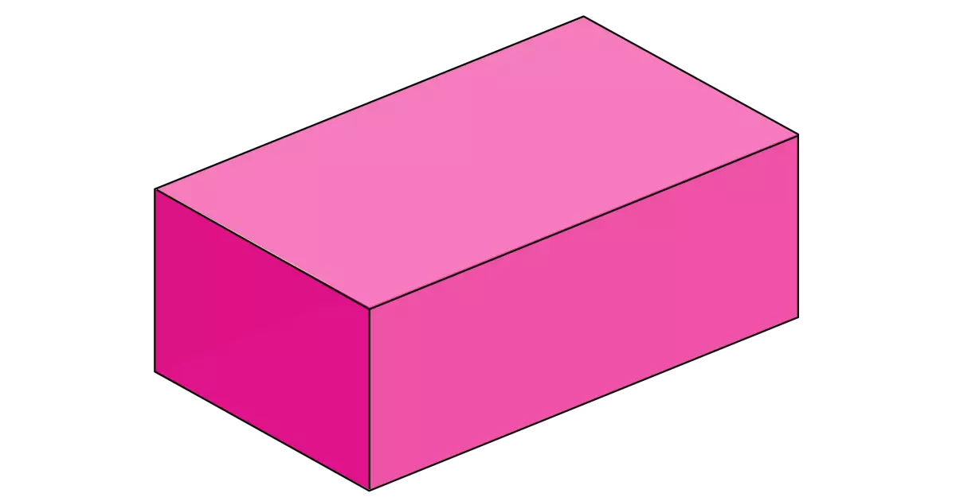
Треугольник
Квадрат
Шестиугольник
Прямоугольный параллелепипед
Куб

Slide 7
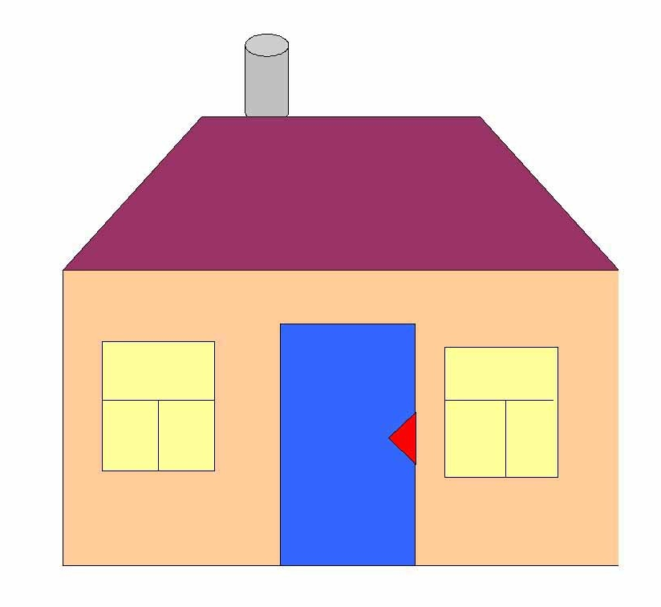
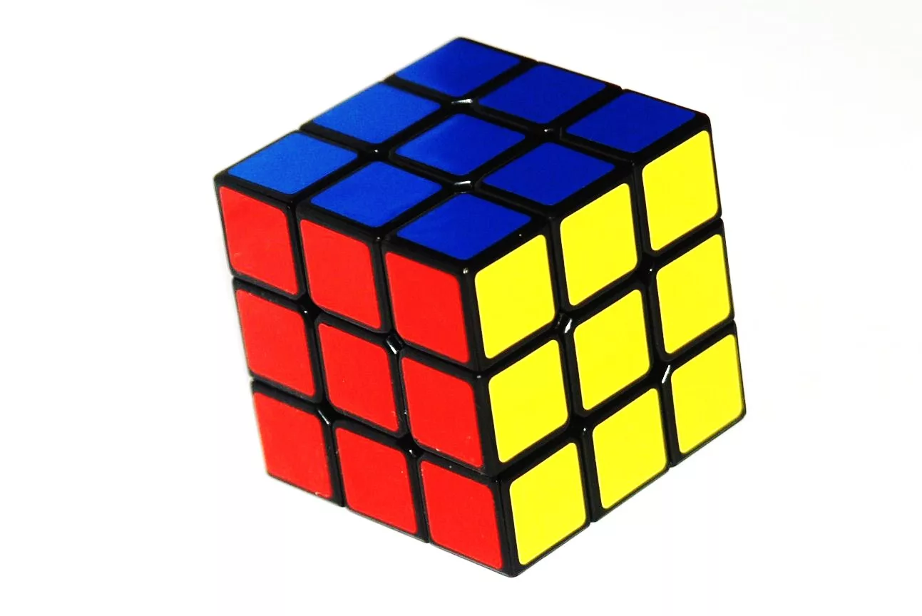
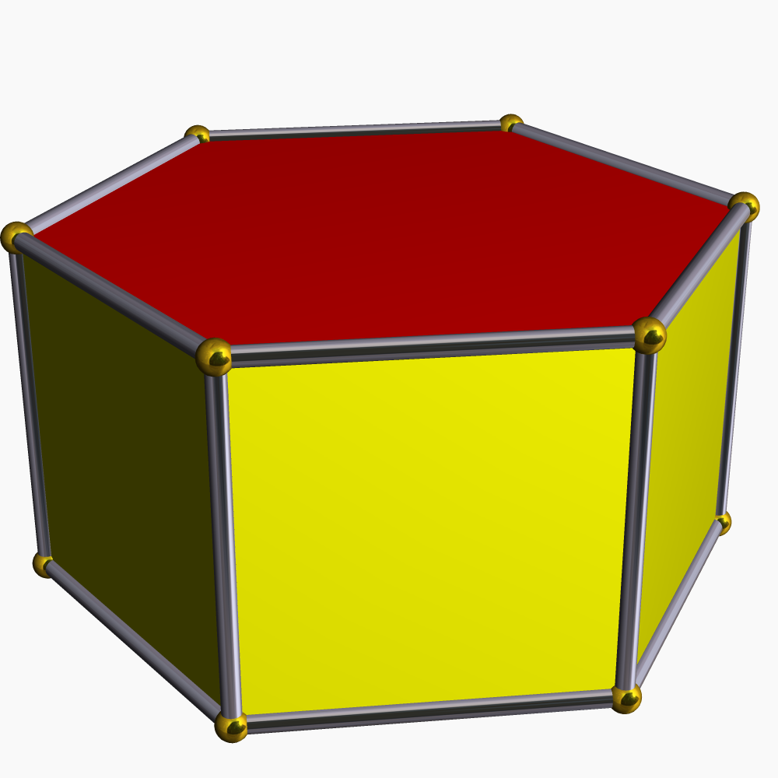
Дом
Дорожный знак
Книга
Звезда
Кубик Рубика
Барабан

Slide 8
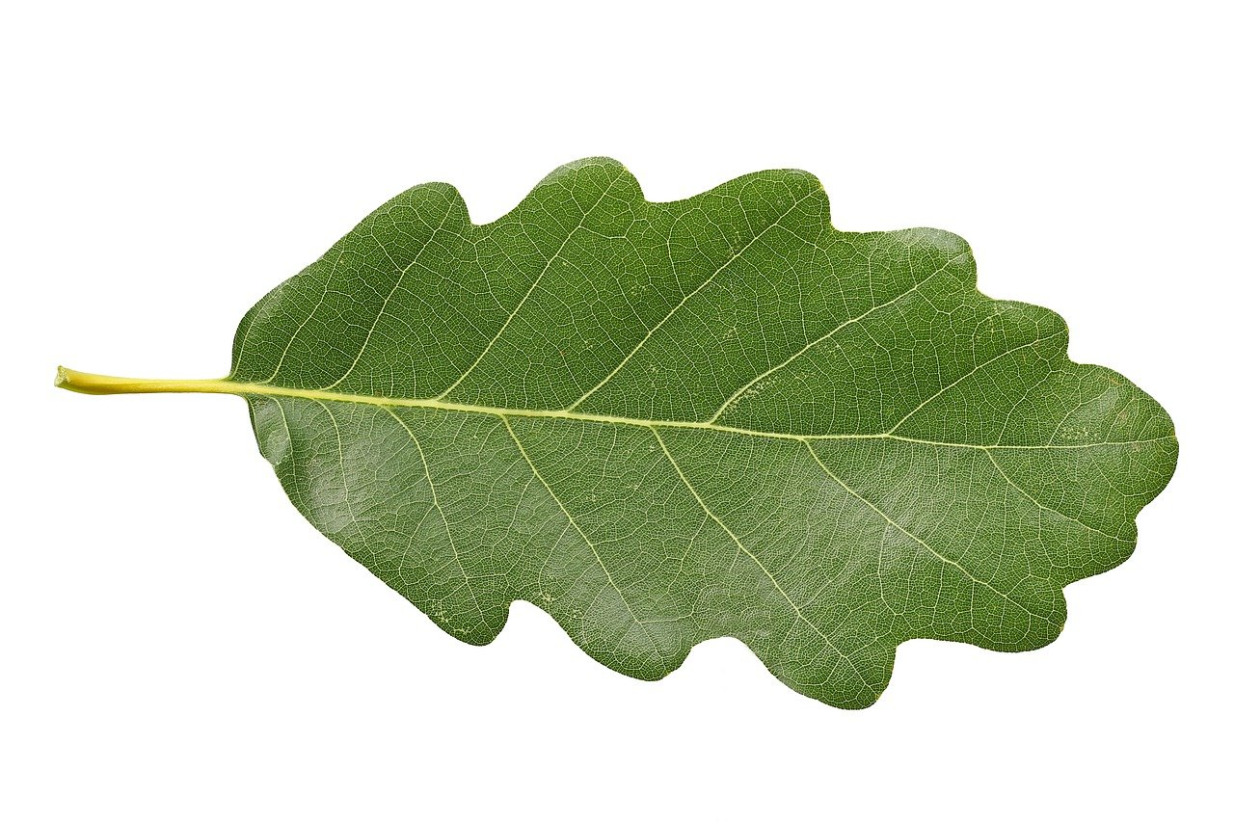

Slide 10
Что такое симметрия?
Симметрия — это одинаковое расположение частей чего-либо c противоположных сторон от точки или прямой.
Ось симметрии - это прямая, которая делит какие-либо объекты на две симметричные части. Чтобы наглядно понять, что такое ось симметрии, внимательно рассмотрите данные картинки.
Вывод: если обе части какого-либо объекта относительно оси симметрии одинаковы, то фигура симметрична.

Slide 11
Что такое асимметрия?
Асимметрия – это отсутствие или нарушение симметрии.
Этот термин используется в ситуациях, когда две половины предмета не являются полностью совпадающими. Чаще всего они совсем не похожи.
Симметрия Асимметрия

Slide 12
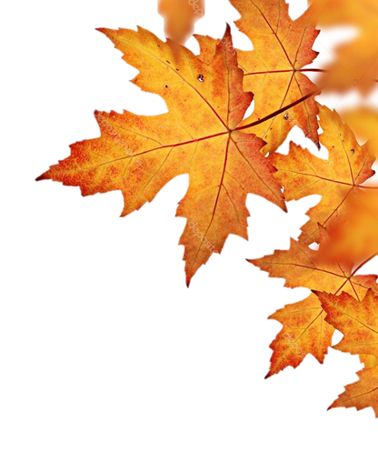
Геометрический алфавит

Slide 13
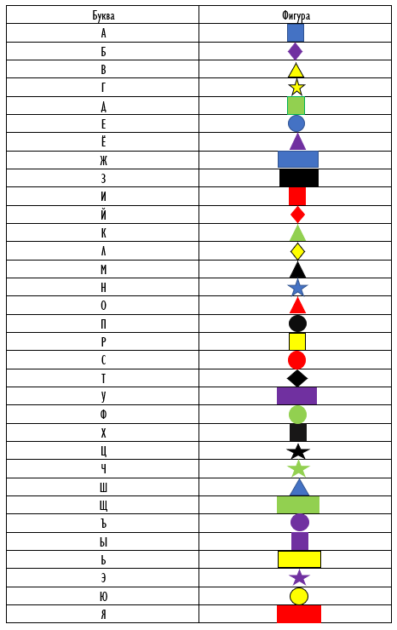
К
Р
У
Г

Slide 14
Круг, квадрат и треугольник
Взобрались на подоконник.
Круг квадрату говорит:
За окном чудесный вид!
Всюду геометрия, точность и симметрия.
Треугольник подтверждает,
Утвердительно кивает.
В мире все из линий, точек,
Даже аленький цветочек.
Даже пальцы на руке,
Седой волос в бороде -
Измерению подвластны – всем ребятам ясно!
1
2
3
4
5
6
7
8
9
10
11
12
13
14

Slide 15
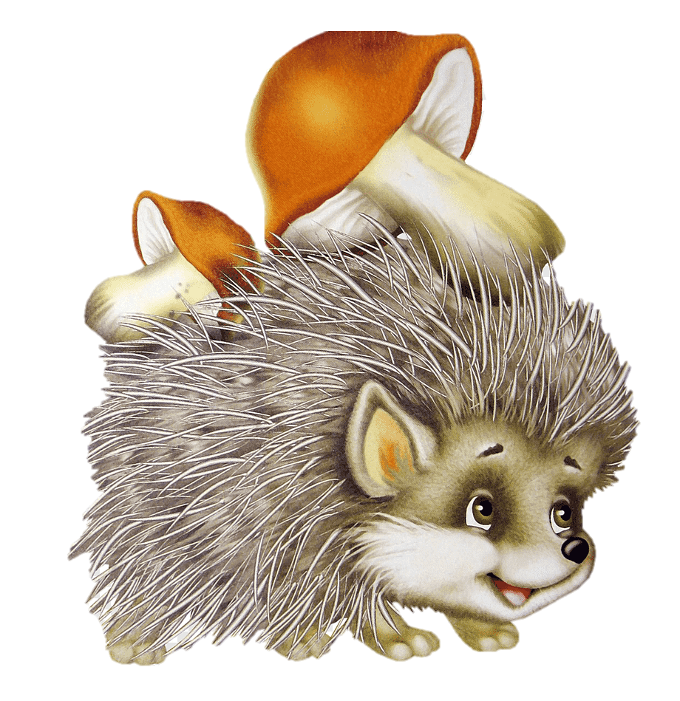
Спасибо за внимание!

